Slide 1
پروژه ساماندهی و بهسازی
آرامستـان ستـارخـان

Slide 2
شمال

Slide 3
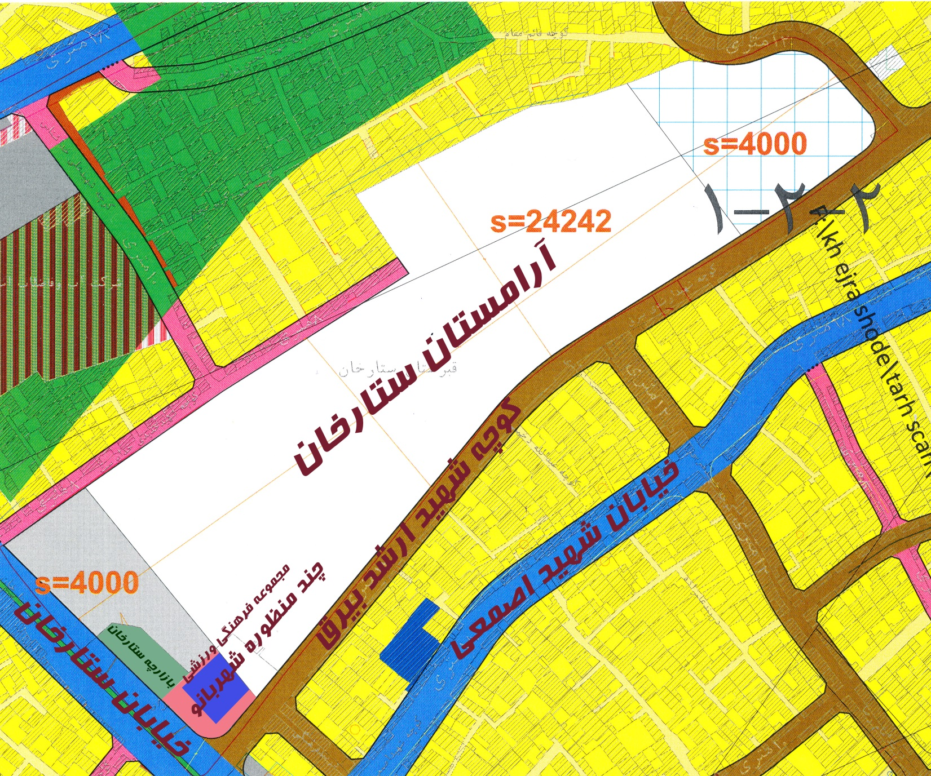
شمال

Slide 4
آمار و اطلاعات آرامستان ستارخان
147 شهید | تعداد شهدای مدفون در آرامستان
3463 باب | تعداد مزارهای موجود در آرامستان
1322 | تاریخ دفن اولین متوفی
1374 | تاریخ دفن آخرین متوفی
32242 متر مربع | مساحت کل آرامستان

Slide 5
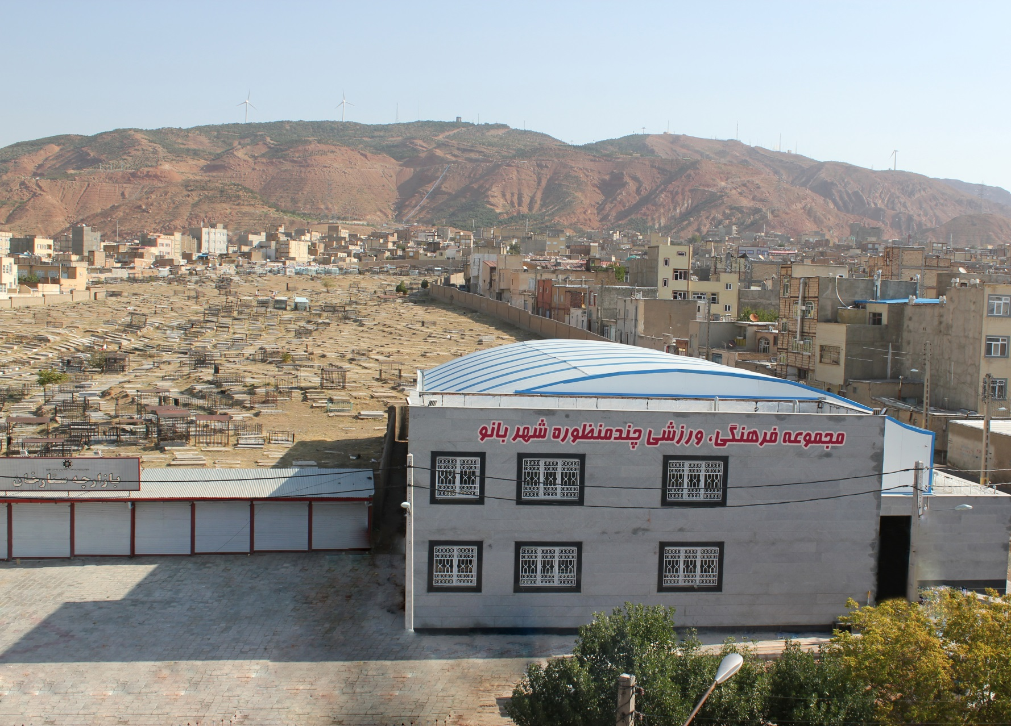
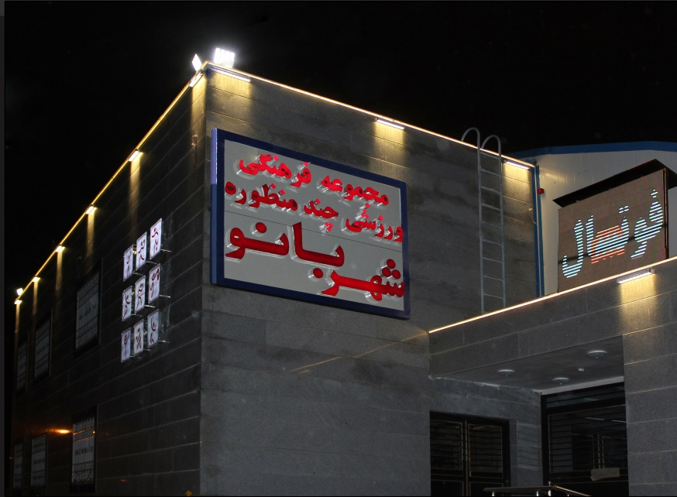

Slide 6
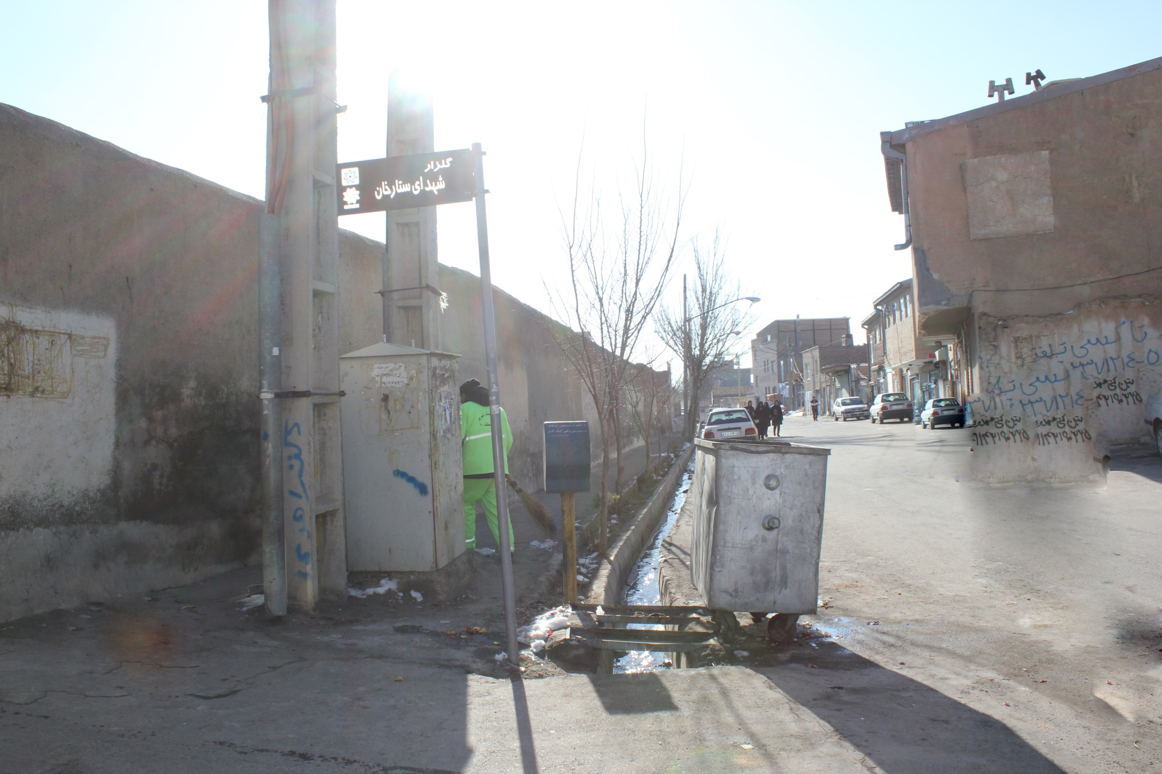
ضلع جنوبی آرامستان

Slide 7
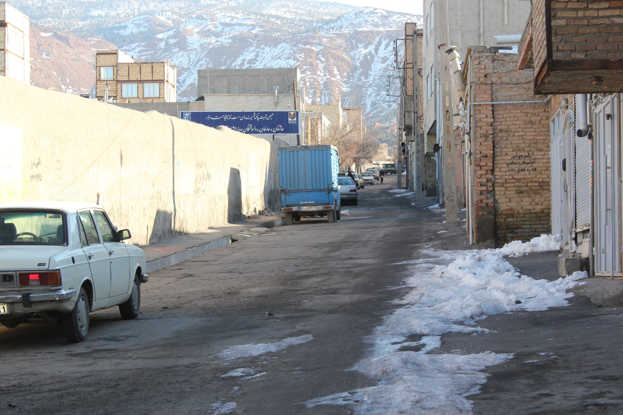
ضلع شرقی آرامستان

Slide 8
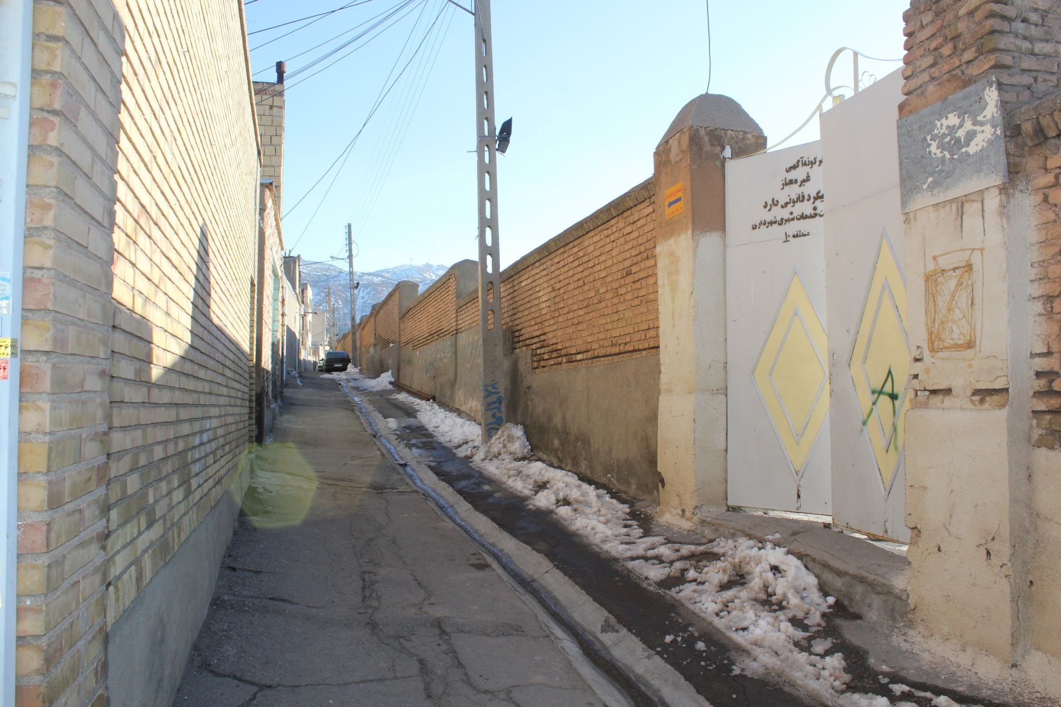
ضلع غربی آرامستان

Slide 9
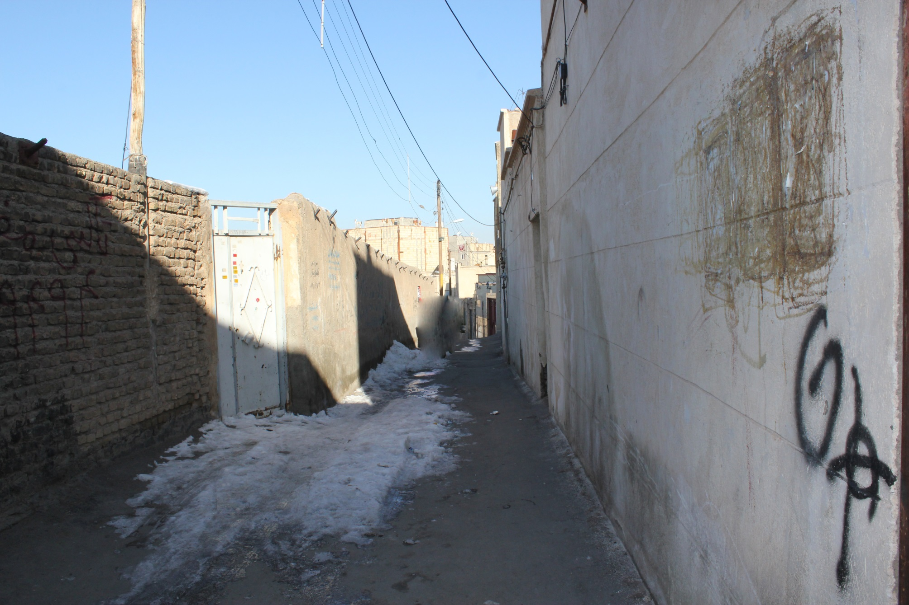
ضلع شمالی آرامستان

Slide 10
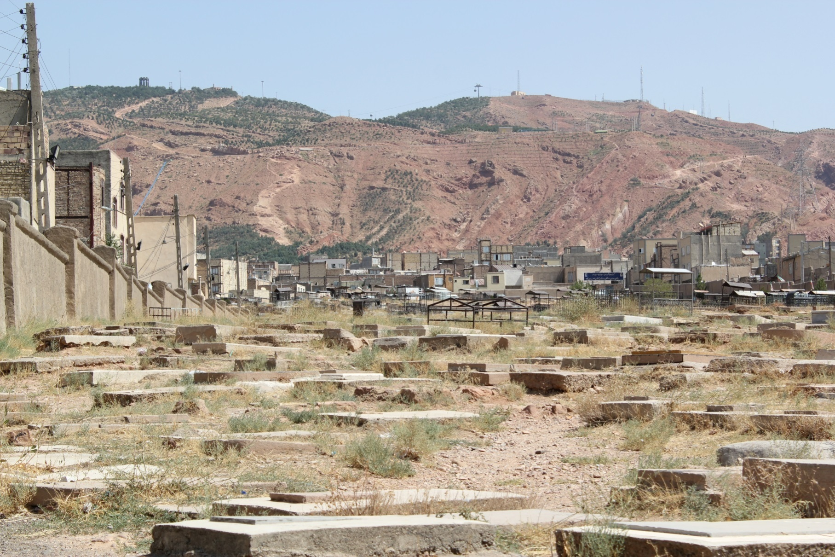

Slide 11
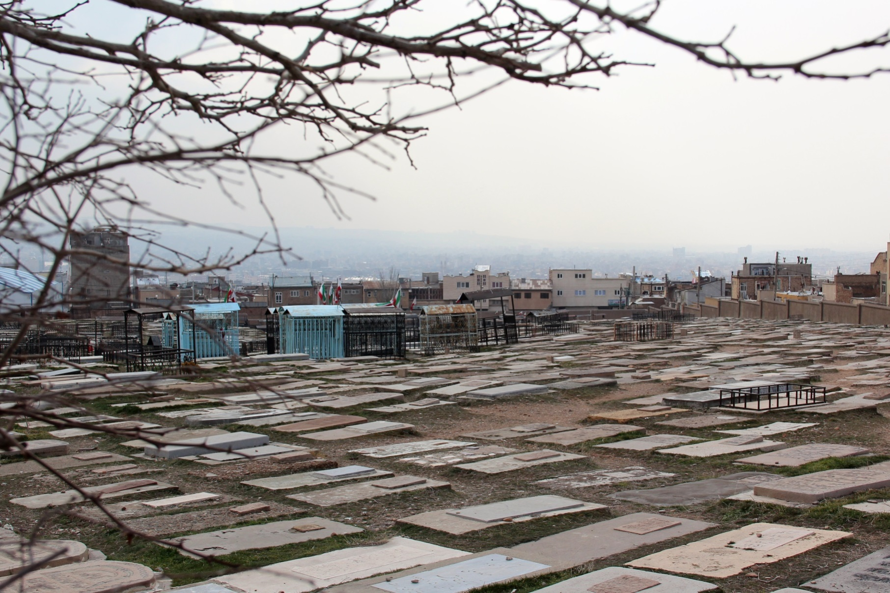

Slide 12
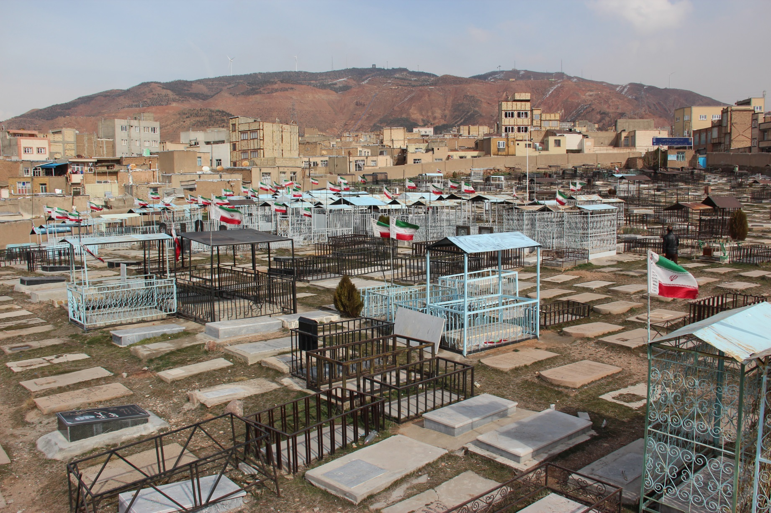

Slide 13
